Slide 1




Slide 2
TREINAMENTO SAP FI
Geovana Ferreira, Março de 2020

Slide 3
Introdução - Contabilidade Financeira
SAP FI: Responsável pela contabilidade financeira da empresa. O SAP FI gerencia às contas a pagar e às contas a receber de fornecedores e de clientes, às taxas e pagamentos bancários, assim como todos os gastos da empresa. Na Contabilidade financeira, é necessário especificar, para cada empresa, em que moeda os ledgers devem ser administrados. Essa moeda é a moeda nacional da empresa (interna), sendo que do ponto de vista da empresa, todas as demais moedas são moedas estrangeiras.
Ledgers subset do bloco de classificação contábil de uma tabela de objetos. O sistema pode ser definido de forma a que haja um ledger para cada estrutura de tabela do banco de dados e/ou mais de um ledger por estrutura de tabela. Segue os ledgers Standard do SAP:
- Razão do FI
- Ledger de consolidação do FI-LC/EC-MC
- Ledger de centros de lucro do EC-PCA
- Ledger de reconciliação do CO-OM-CEL
- Ledgers especiais

Slide 4
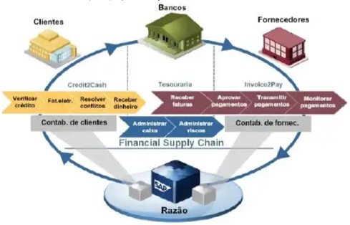
Introdução - Contabilidade Financeira
Ledgers especiais: ledgers definidos para atender necessidades empresariais específicas. Trata-se do único tipo de ledger que é possível criar no SAP pois integra os dados com outras funcionalidades do SAP.

Slide 5
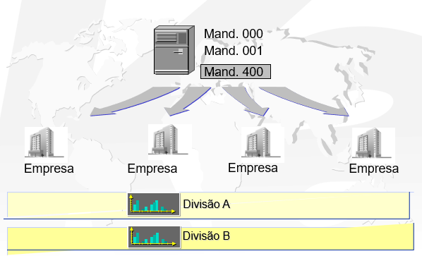
Introdução - Unidade Organizacional
Mandante: Definir a estrutura organizacional técnica para controle de parametrizações, atualizações do sistema e testes de validação e treinamento.
Características do Mandante:
- Nível mais alto da hierarquia;
- Diferenciar os ambientes de desenvolvimento, testes e de produção;
- Todas as áreas da organização a serem integradas no SAP devem estar sob o mesmo mandante.

Slide 6
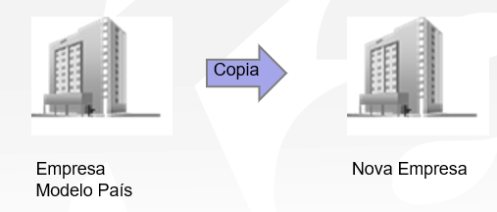
Introdução - Criação de uma Empresa
Criação de uma empresa: A criação de uma empresa deve ser feita segundo os termos das leis fiscais e comerciais, além de outros critérios da contabilidade financeira.
A definição de empresa: A definição de uma empresa constitui informações fundamentais de uma estrutura contábil, incluindo:
- Plano de contas operacional
- Exercício Fiscal
- Definição da moeda
- Definição do idioma
- Exibição de tela para entrada de documento
- Administração de crédito (opcional)
- Administração financeira (opcional)

Slide 7
Introdução - Divisão
Divisão: A função divisão é usada para criação do balanço patrimonial e de cálculos de lucros e perdas para fins internos, ou para atender as necessidades do sistema de informação do segmento externo.
Todas as empresas podem criar divisões
A função divisão pode ser utilizada para facilitar na contabilização, cobrindo assim as principais áreas de operação de uma empresa, linhas de produtos por exemplo, quando exigido por lei.
Se não houver exigência legal para o segmento empresarial, a função divisão torna-se opcional e não obrigatório.
O código da divisão corresponde a um campo alfanumérico de 4 dígitos.

Slide 8
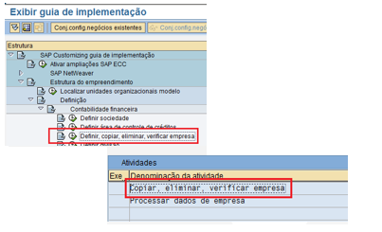
Introdução - Criação de uma Empresa
Menu SPRO: Estrutura do Empreendimento ➔ Definição Contabilidade Financeira ➔ Definir – Copiar – Eliminar – Verificar Empresa:
- Opção para processar dados da empresa, cadastrar o domicilio fiscal, cadastrar moedas internas adicionais, verificar dados da empresa e definir divisões

Slide 9
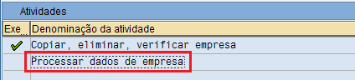
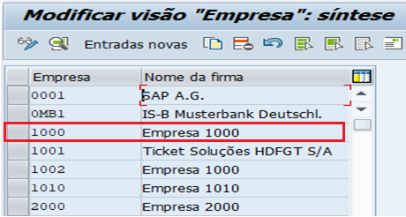
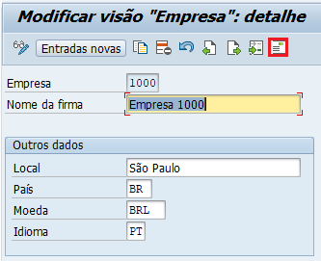
Introdução - Criação de uma Empresa
v

Slide 10
Criação/Manutenção: - Período contábil
Criar variante de Período Contábil: As definições do período contábil determinam os exercícios e os períodos contábeis disponíveis no sistema para os lançamentos de dados.
É possível definir os calendários fiscais para o sistema identificar os dados através de um período contábil único. Só a data final é definida para o período e o sistema utiliza a data da transação contábil (data de lançamento do documento) para calcular em que mês do exercício devem ser lançados os dados de movimento.
Transações:
- Criar variantes de períodos contábeis ➔ 0B29
- Setar variantes por empresa ➔ OB37
- Abrir/Fechar períodos contábeis ➔ 0B52

Slide 11
Criação/Manutenção: - Moedas
Moedas: Transações
Cadastrar Moeda 10: Moeda da Empresa ➔ OX02
Cadastrar Moeda 30: Moeda do Grupo➔ SCC4
Cadastrar Moeda 40: Moeda Forte ➔OY01
Associar as moedas cadastradas a uma empresa➔ OB22
Verificar códigos de moeda ➔ OY03
Definir casas decimais para as moedas ➔ OY04
Definir fatores para conversão de moeda ➔ OBBS
Entrar taxas de câmbio ➔ OB08
Verificar categorias de taxa de câmbio ➔ OB07
Regras de arredondamento para moedas ➔ OB90
Definir moedas internas adicionais ➔ OB22
Permitir Lançamento de Conversão de Moeda ➔ OB66

Slide 12
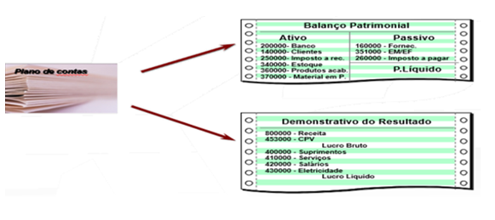
Plano de Contas
Plano de Contas
Balanço (Baseado nas contas contábeis)
Patrimonial (Saldo transferido no próximo exercício)
Contas de Balanço (FS00)
Resultado (Saldo zerado no próximo exercício)
Contas de Resultado (FS00)

Slide 13
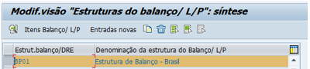
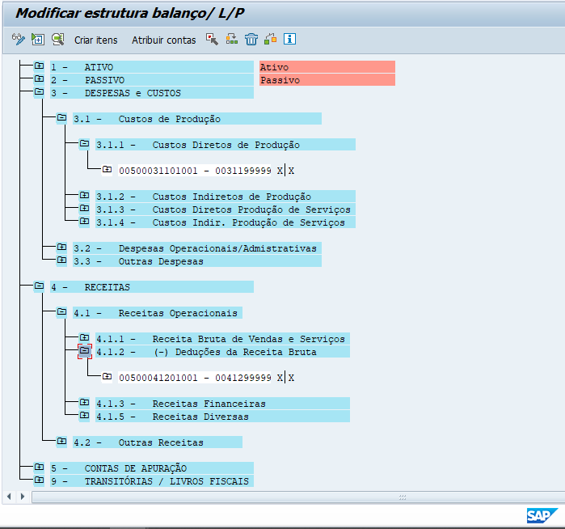
Plano de Contas
Transações:
Estrutura de balanço ➔ OB58

Slide 14
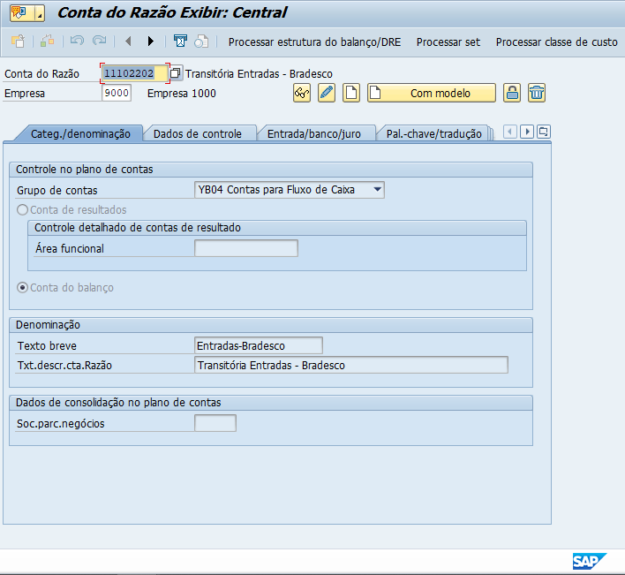
FSOO Contas do Razão

Slide 15
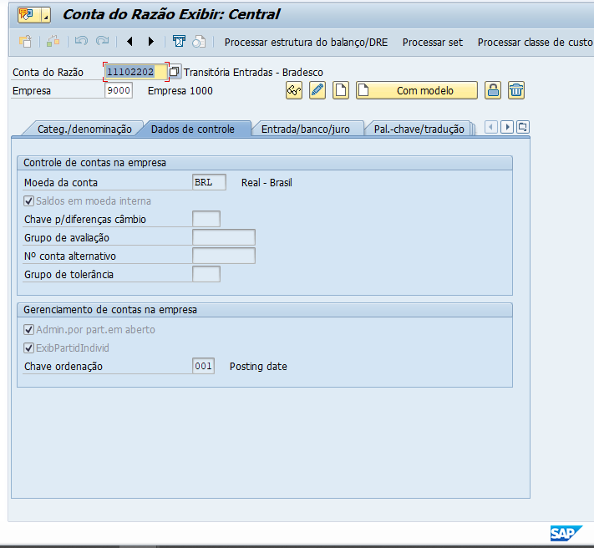
FSOO Contas do Razão

Slide 16
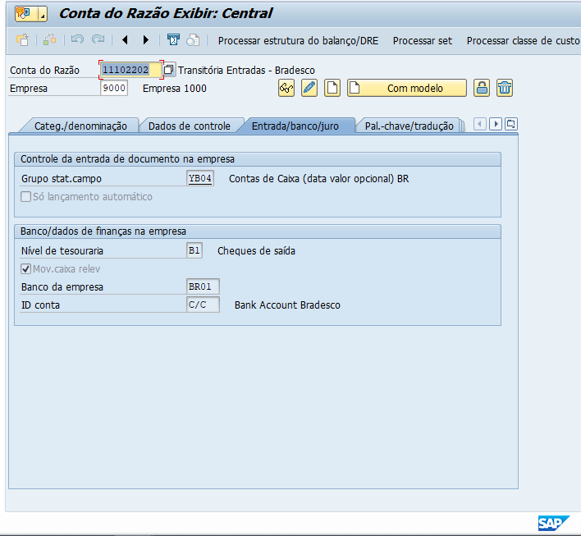
FSOO Contas do Razão

Slide 18
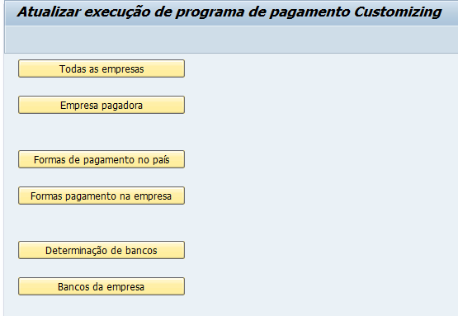
FBZP - Empresas - Empresa Pagadora - Formas de Pagamento - Determinação de Banco - Banco Empresa

Slide 19
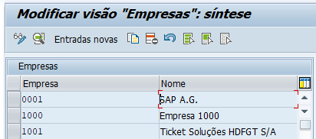
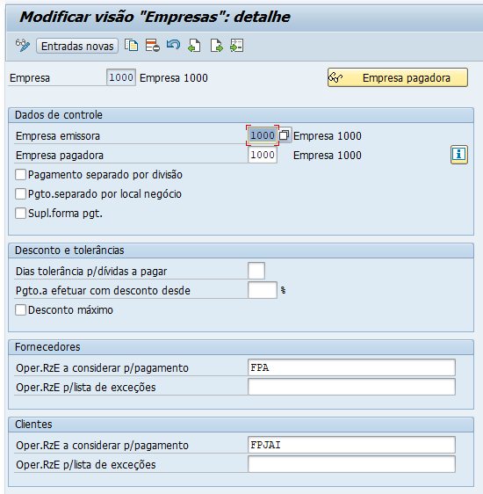
FBZP - Empresas - Empresa Pagadora - Formas de Pagamento - Determinação de Banco - Banco Empresa
- Empresas

Slide 20
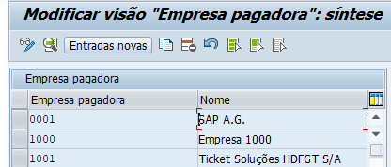
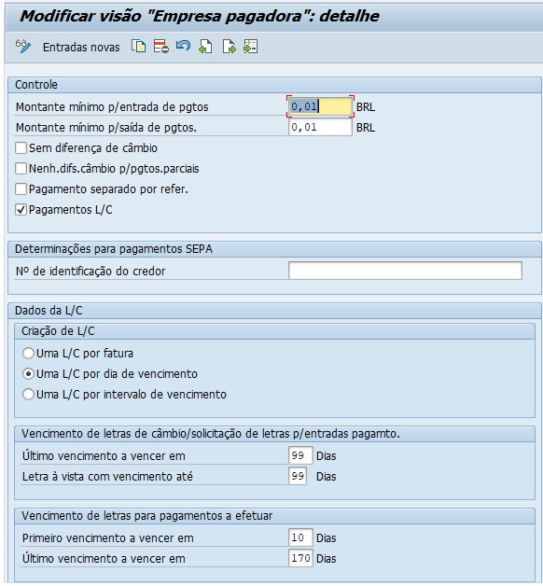
FBZP - Empresas - Empresa Pagadora - Formas de Pagamento - Determinação de Banco - Banco Empresa
- Empresa Pagadora

Slide 21
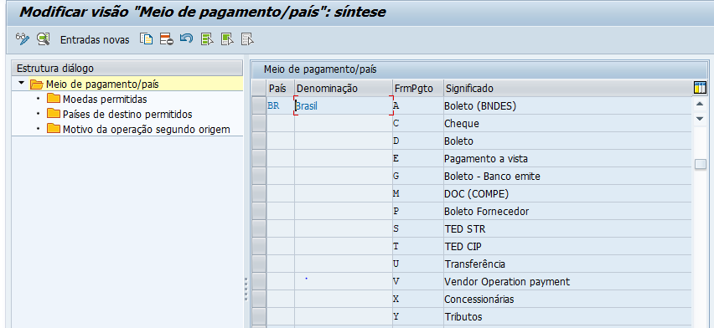
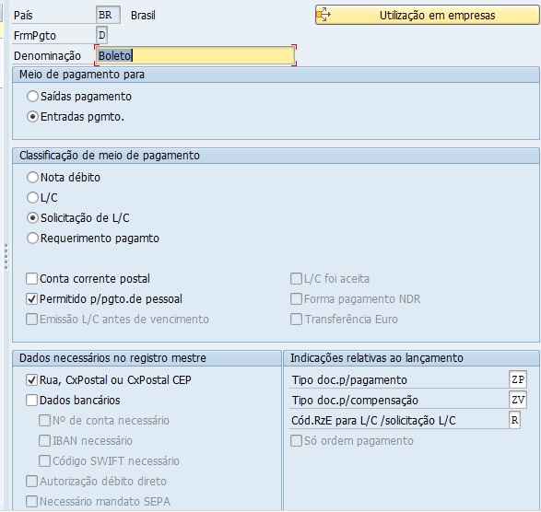
FBZP - Empresas - Empresa Pagadora - Formas de Pagamento - Determinação de Banco - Banco Empresa
- Formas de Pagamento

Slide 22
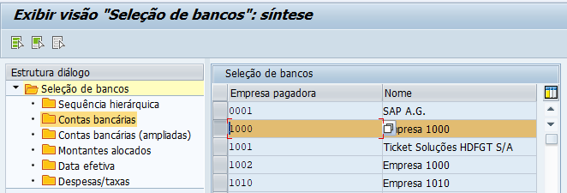
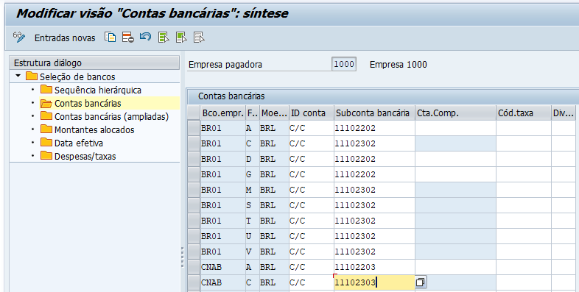
FBZP - Empresas - Empresa Pagadora - Formas de Pagamento - Determinação de Banco - Banco Empresa
- Determinação de Banco

Slide 23
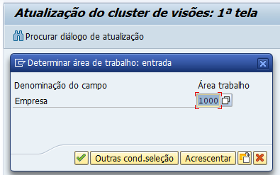
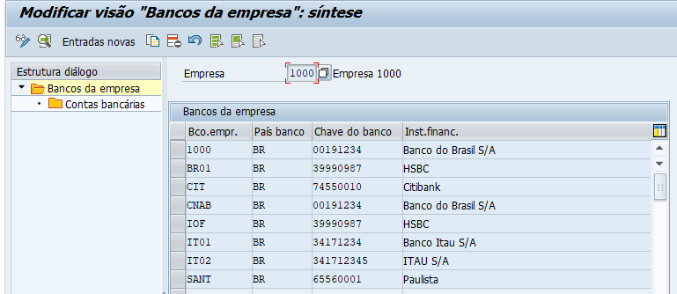
FBZP - Empresas - Empresa Pagadora - Formas de Pagamento - Determinação de Banco - Banco Empresa
- Banco Empresa

Slide 24
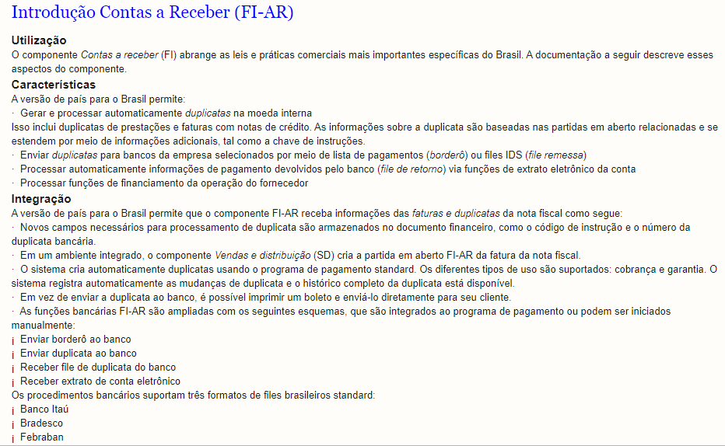
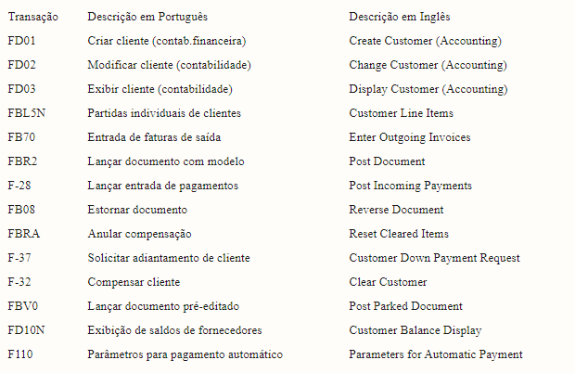
Contas a Receber (FI-AR)

Slide 25
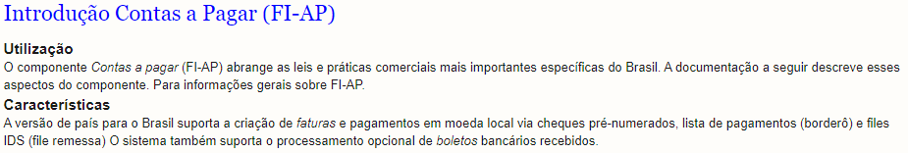
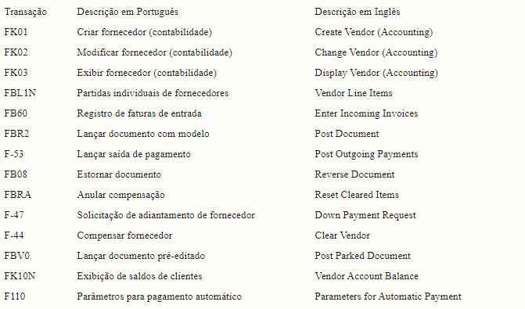
Contas a Pagar (FI-AP)

Slide 26
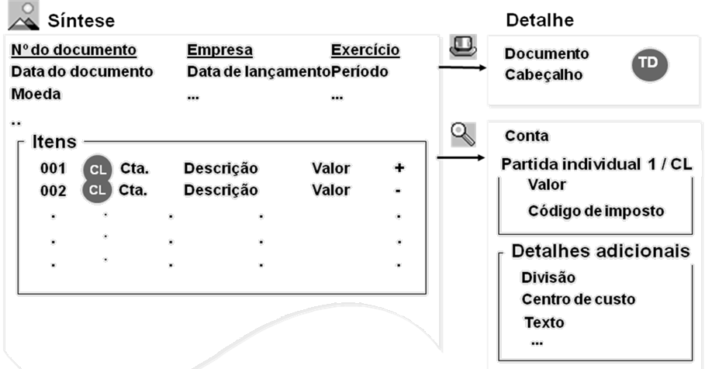
Documentos Financeiros/Contábeis

Slide 27
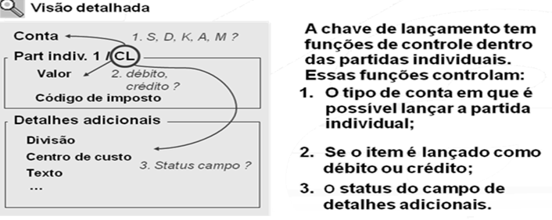
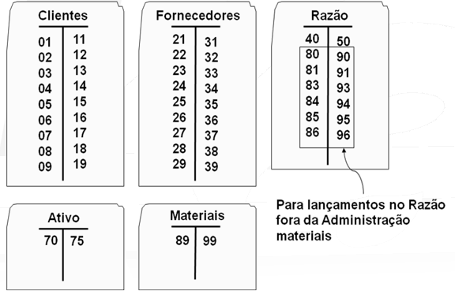
Documentos Financeiros/Contábeis - Chave de lançamento
Chaves de Lançamentos SAP:

Slide 28
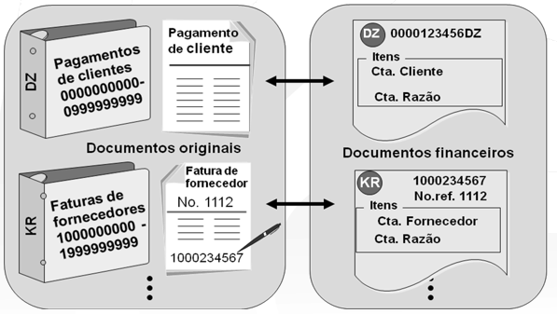
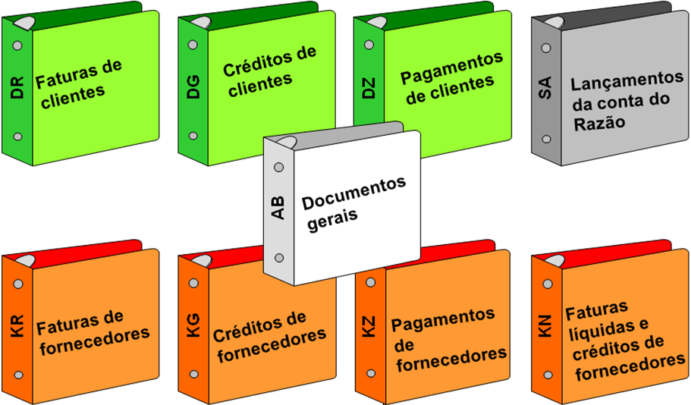
Documentos Financeiros/Contábeis - Tipos de Documento
Tipos de documentos standard SAP

Slide 29
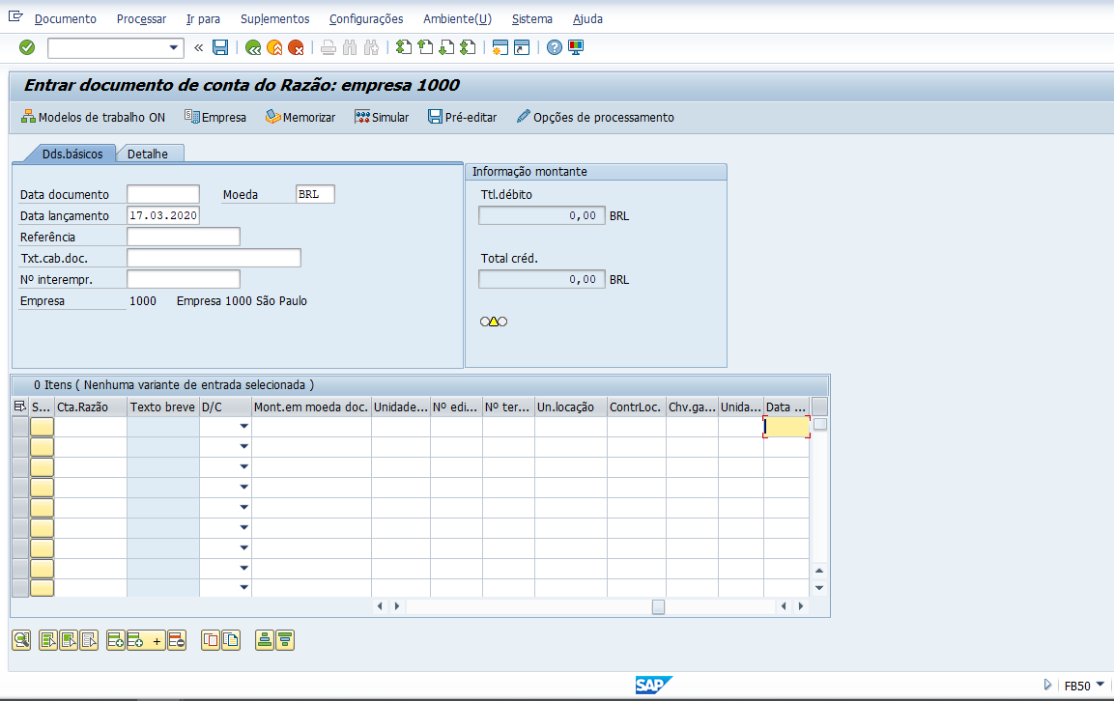
Contabilidade Financeira - Fatura Contas do Razão - Fatura de Fornecedor - Fatura Cliente/Empresa
Fatura Contas do Razão ➔ FB50
Criar lançamentos direto nas contas do
Estono do lançamento Contas do Razão ➔ FB08
- Saldo dos lançamentos Contas do Razão ➔ FS10N

Slide 30
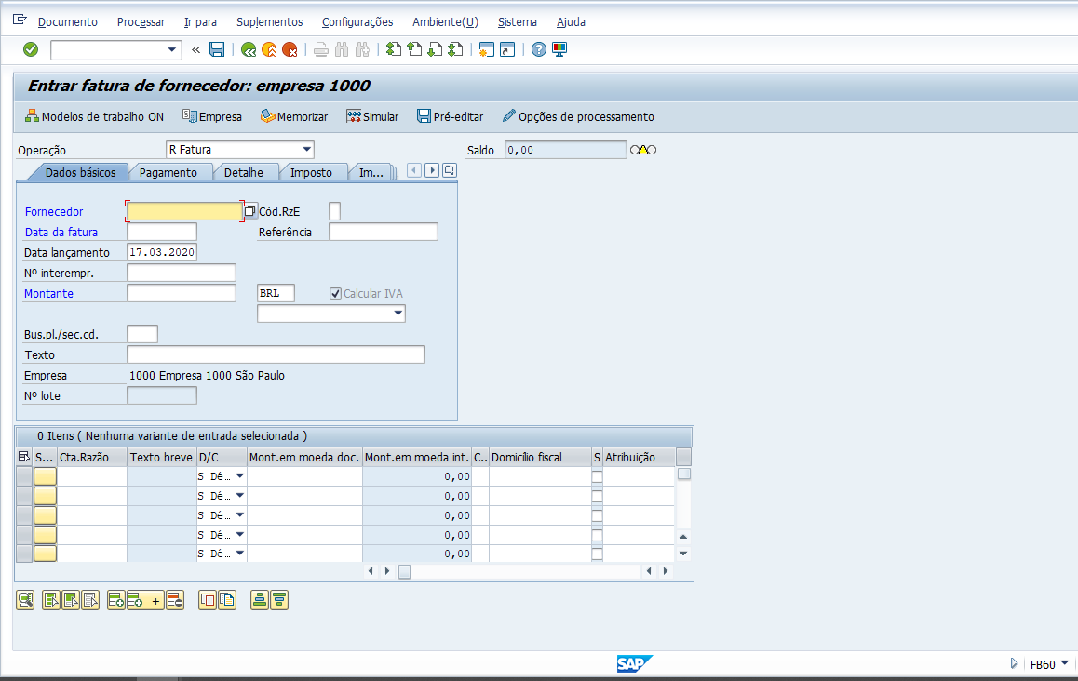
Contabilidade Financeira - Fatura Contas do Razão - Fatura de Fornecedor - Fatura Cliente/Empresa
Fatura de Fornecedor ➔ FB60
Criar Faturas de Fornecedor

Slide 31
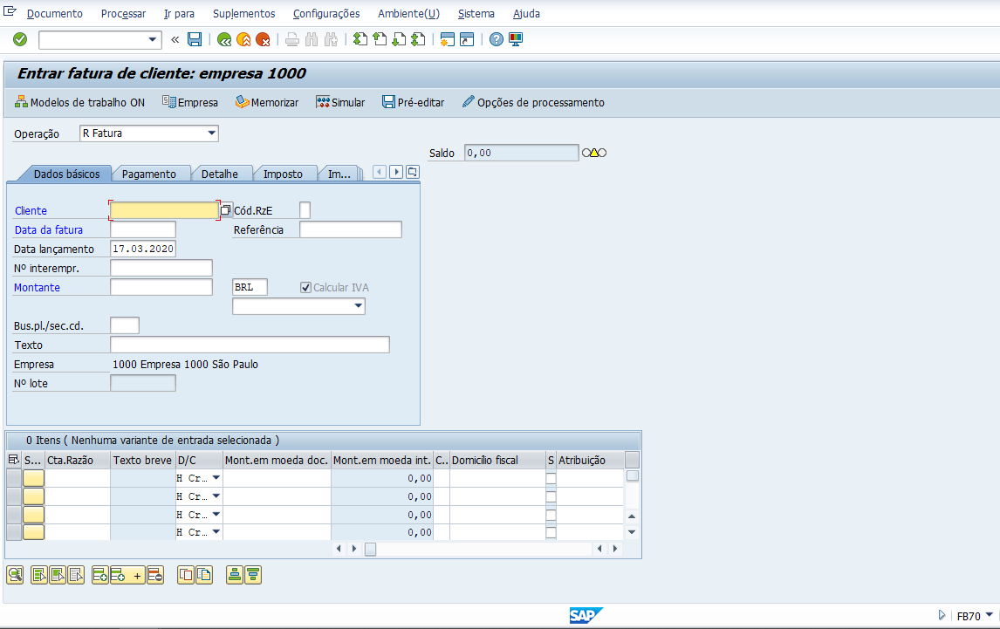
Contabilidade Financeira - Fatura Contas do Razão - Fatura de Fornecedor - Fatura Cliente/Empresa
Fatura de Cliente ➔ FB70
Criar Faturas de Cliente

Slide 32
FB03 ➔ Exibir Documentos Contábeis
Lançamentos:
Fatura Geral
Cliente F-22
Fornecedor F-43
Fatura de Crédito
Cliente FB75
Fornecedor FB65
Crédito Geral
Cliente F-28
Fornecedor F-41
Contabilidade Financeira
Lançamentos Manuais

Slide 33
Contabilidade Financeira Principais Transações
Transações básicas
FBRA ➔ Anular Compensação
FF.5 ➔ Importar arquivo de retorno do Banco
FF.6 ➔ Exibir extrato bancário
FEBA ➔ Visualizar extrato bancário (Conciliação)
Transação básicas do Contas a Pagar
F-44 ➔ Compensação de Fornecedor
FB08 ➔ Estorno Documento de Fornecedor Individual
F80 ➔ Estorno Documento de Fornecedor em Massa
FK10N ➔ Saldo de Fornecedor
FBL1N ➔ Partidas individuais de Fornecedor
F110 ➔ Pagamento automático
Transação básicas do Contas a Receber
F-32 ➔ Compensação de Cliente
F-28 ➔ Lançar entrada de pagamento
FB08 ➔ Estorno Documento de Cliente Individual
FBRA ➔ Anular Compensação de Cliente
FD10N ➔ Saldo de Clientes
FBL5N ➔ Partidas individuais de Cliente
F110 ➔ Pagamento automático

Slide 34
DADOS MESTRES - Clientes (D) – XD03 - Fornecedores (K) – XK03 CONSULTA DE PARTIDAS - FBL5N : Partidas de Cliente - FBL1N : Partidas de Fornecedor - FBL3N : Partidas do Razão
XD03 – Consulta de Clientes (Gera contas a RECEBER)
➔ Dados gerais de Clientes
XK03 – Consulta de Fornecedor (Gera contas a PAGAR)
➔ Dados gerais de Fornecedor
FBL5N – Partidas de Cliente
➔ Partidas individuais de Clientes
Exemplo: Cliente 100000 – Empresa 1000
FBL1N – Partidas de Fornecedor
➔ Partidas individuais de Fornecedores
Exemplo: Fornecedor 300070 – Empresa 1000
FBL3N – Partidas do Razão
➔ Partidas individuais de Contas do Razão
Exemplo: Conta Razão: 11101002 – Empresa 1000

